Slide 1
Replikacija podataka kod MongoDB baze podataka
Marta Đorđević 1490

Slide 2
MongoDB mehanizam replikacije pruža sinhronizaciju podataka između većeg broja MongoDB instanci.
Replikacija omogućava da se poveća dostupnost podataka na taj način što se kreiraju više kopija podataka na serverima.
Ova funkcionalnost omogućava veću dostupnost podataka, povećava otpornost na kvarove i povećava skalabilnost sistema.
Replikacija obezbeđuje redudantnost i povećava dostupnost podataka kod čitanja

Slide 3
Skup replika
Skup replika je grupa mongod procesa koji održavaju isti skup podataka.
Minimalni broj čvorova u jednom skupu replika je 3, jedan primarni i dva sekundarna.
Skup replika može imati najviše 50 članova, ali samo 7 članova tog skupa ima pravo glasa.

Slide 4
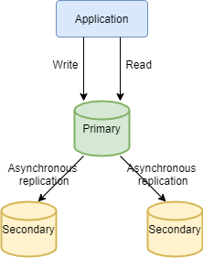
Primarni čvor
Primarni čvor je jedini čvor u skupu replika koji može da prima operacije pisanja, dok je operacija čitanja moguća na svim čvorovima iz skupa replika.
Skup replika može imati najviše jedan primarni čvor.
U slučaju da primarni čvor postane nedostupan, pokreće se glasanje gde sekundarni čvorovi biraju novi primarni čvor.

Slide 5
Sekundarni čvor
Sekundarni čvorovi održavaju kopiju skupa podataka primarnog čvora.
Da bi kopirao podatke sa primarnog, sekundarni čvor primenjuje operacije iz oploga primarnog čvora na sopstveni skup podataka u asinhronom procesu.
Skup replika može imati jedan ili više sekundarnih čvorova.
Ako trenutni primarni čvor otkaže, metodom izbora bira se sekundarni čvor koji će preuzeti ulogu primarnog čvora .
Proces otkucaja srca je proces kojim se identifikuje trenutni status čvora u skupu replika. Čvorovi u skupu replika šalju pingove međusobno svake dve sekunde, a u slučaju da neki čvor ne uzvrati pingom u roku od 10 sekundi biće označen za nedostupan

Slide 6
Čvor sa prioritetom 0
Čvor sa prioritetom 0 je čvor koji ne može postati primarni čvor i ne može pokrenuti izbore.
Taj čvor neće biti kandidat u izboru za primarni čvor, ne može postati primarni i ne može pokrenuti glasanje.
Izuzev ovoga, oni funkcionišu kao normalni sekundarni čvorovi koji imaju kopije podataka, podržavaju operacije čitanja i glasaju na izborima
Čvorovi sa prioritetom 0 se uvode kada postoje članovi koji se nalaze u centru podataka koji je udaljen od glavne primene i zbog toga ima veće kašnjenje

Slide 7
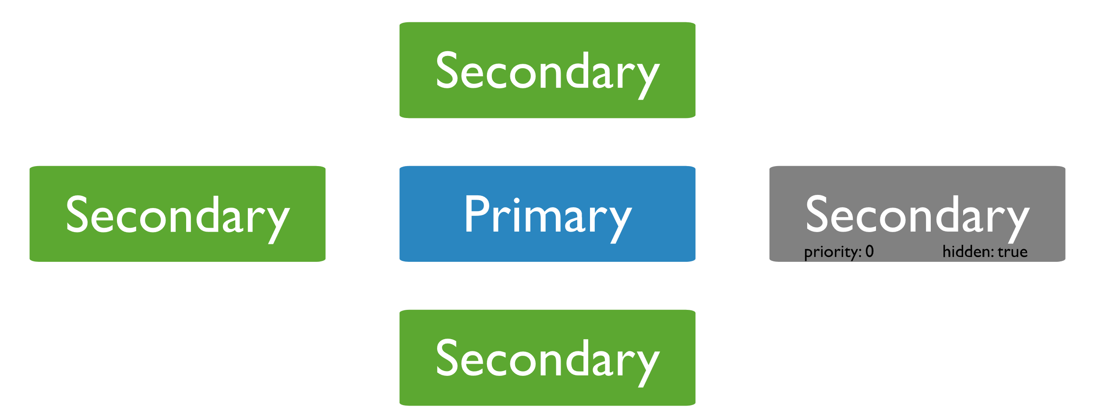
Skriveni čvorovi
Poseban tip sekundarnih čvorova koji održavaju kopiju primarnog čvora, ali su konfigurisani tako da nisu vidljivi klijentskim aplikacijama za izvršenje operacija čitanja.
Oni uvek moraju imati prioritet 0 na taj način ne mogu postati primarni čvorovi.
Time što su nevidljivi za klijentske zahteve smanjuje se opterećenje replikacijskog skupa i poboljšavaju performanse.

Slide 8
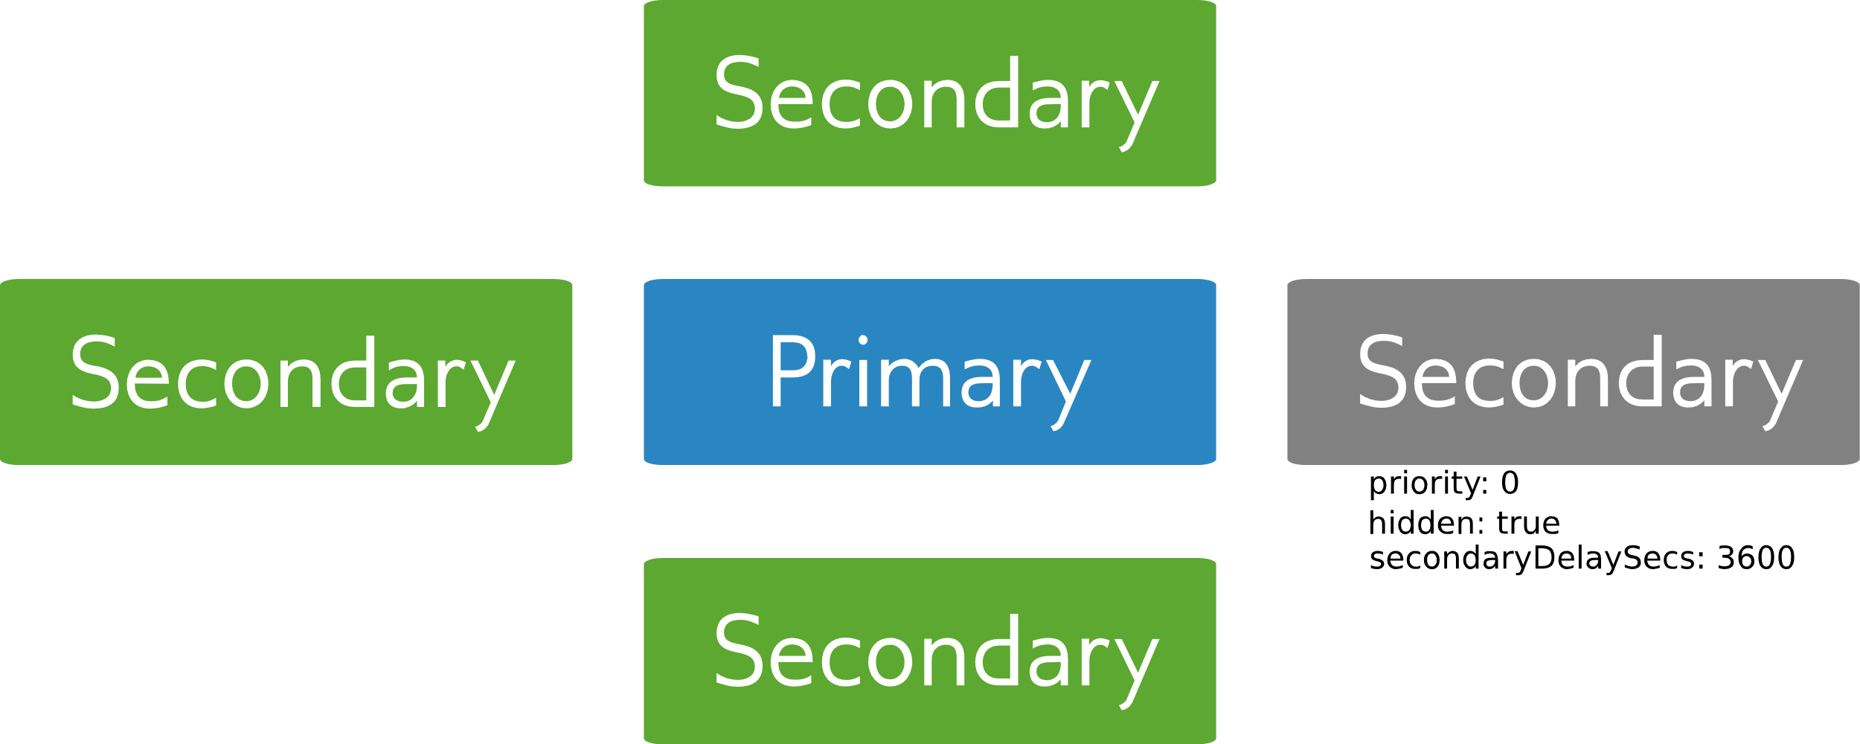
Odloženi čvorovi
To je tip sekundarnih replika koje su konfigurisane tako da namerno kasne u primanju operacija pisanja od strane primarnog čvora i replikaciji u cilju oporavljanja od različitih grešeka.
Da odloženi član ne bi postao primarni, potrebno mu je staviti prioritet 0 i da budu skrivene. Sakrivanje odloženih članova skupa replika sprečava aplikacije da traže podatke.

Slide 9
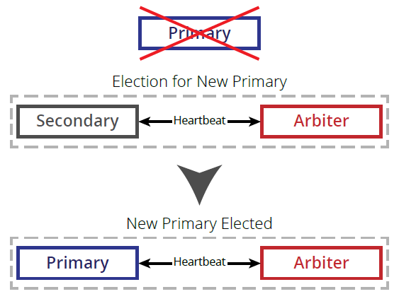
Arbitražni čvor
U nekim situacijama kada postoje primarni i sekundarni čvorovi, ali je zbog troškova ograničeno dodavanje drugog sekundarnog, može postojati arbitražni čvor u skupu replika.
Ovaj čvor učestvuje na izborima za primarne čvorove, ali on nema kopiju skupa podataka i nikada ne može postati primarni.
Kako bi se izbegli problemi sa konzistentnošću podataka, trebalo bi da postoji samo jedan arbitražni čvor.

Slide 10
Oplog
Oplog (dnevnik operacija) je posebna ograničena kolekcija koja vodi evidenciju o operacijama koje menjaju podatke uskladištene u bazama podataka.
MongoDB primenjuje operacije baze podataka na primarnom čvoru, a zatim te operacije zapisuje na oplogu primarnog.
Nakon toga ove operacije se kopiraju i preminjuju na sekundarnim čvorovima u asinhronom procesu.

Slide 11
Sinhronizacija
Da bi se održale ažurne kopije deljenog skupa podataka, sekundarni članovi skupa repelika se sinhronizuju.
U MongoDB-u postoje dva tipa sinhronizacije podataka: inicijalna sinhronizacija i replikacija tekućih promena na ceo skup podataka.

Slide 12
Inicijalna sinhronizacija
Inicijalna sinhronizacija kopira sve podatke sa jednog člana skupa replika na drugi član.
Logička inicijalna sinhronizacija
Kloniraju se sve baze podataka osim lokalne baze podataka. Da bi se klonirale, mongod skenira svaku kolekciju u svakoj izvornoj bazi podataka i upisuje sve te podatke u sopstvene kopije ovih kolekcija.
Inicijalna sinronizacija zasnovana na kopiranju datoteka
pokreće početni proces sinhronizacije kopiranjem i premeštanjem datoteka u sistem datoteka. Ovaj metod sinronizacije može biti brži od logičke inicijalne sinhronizacije

Slide 13
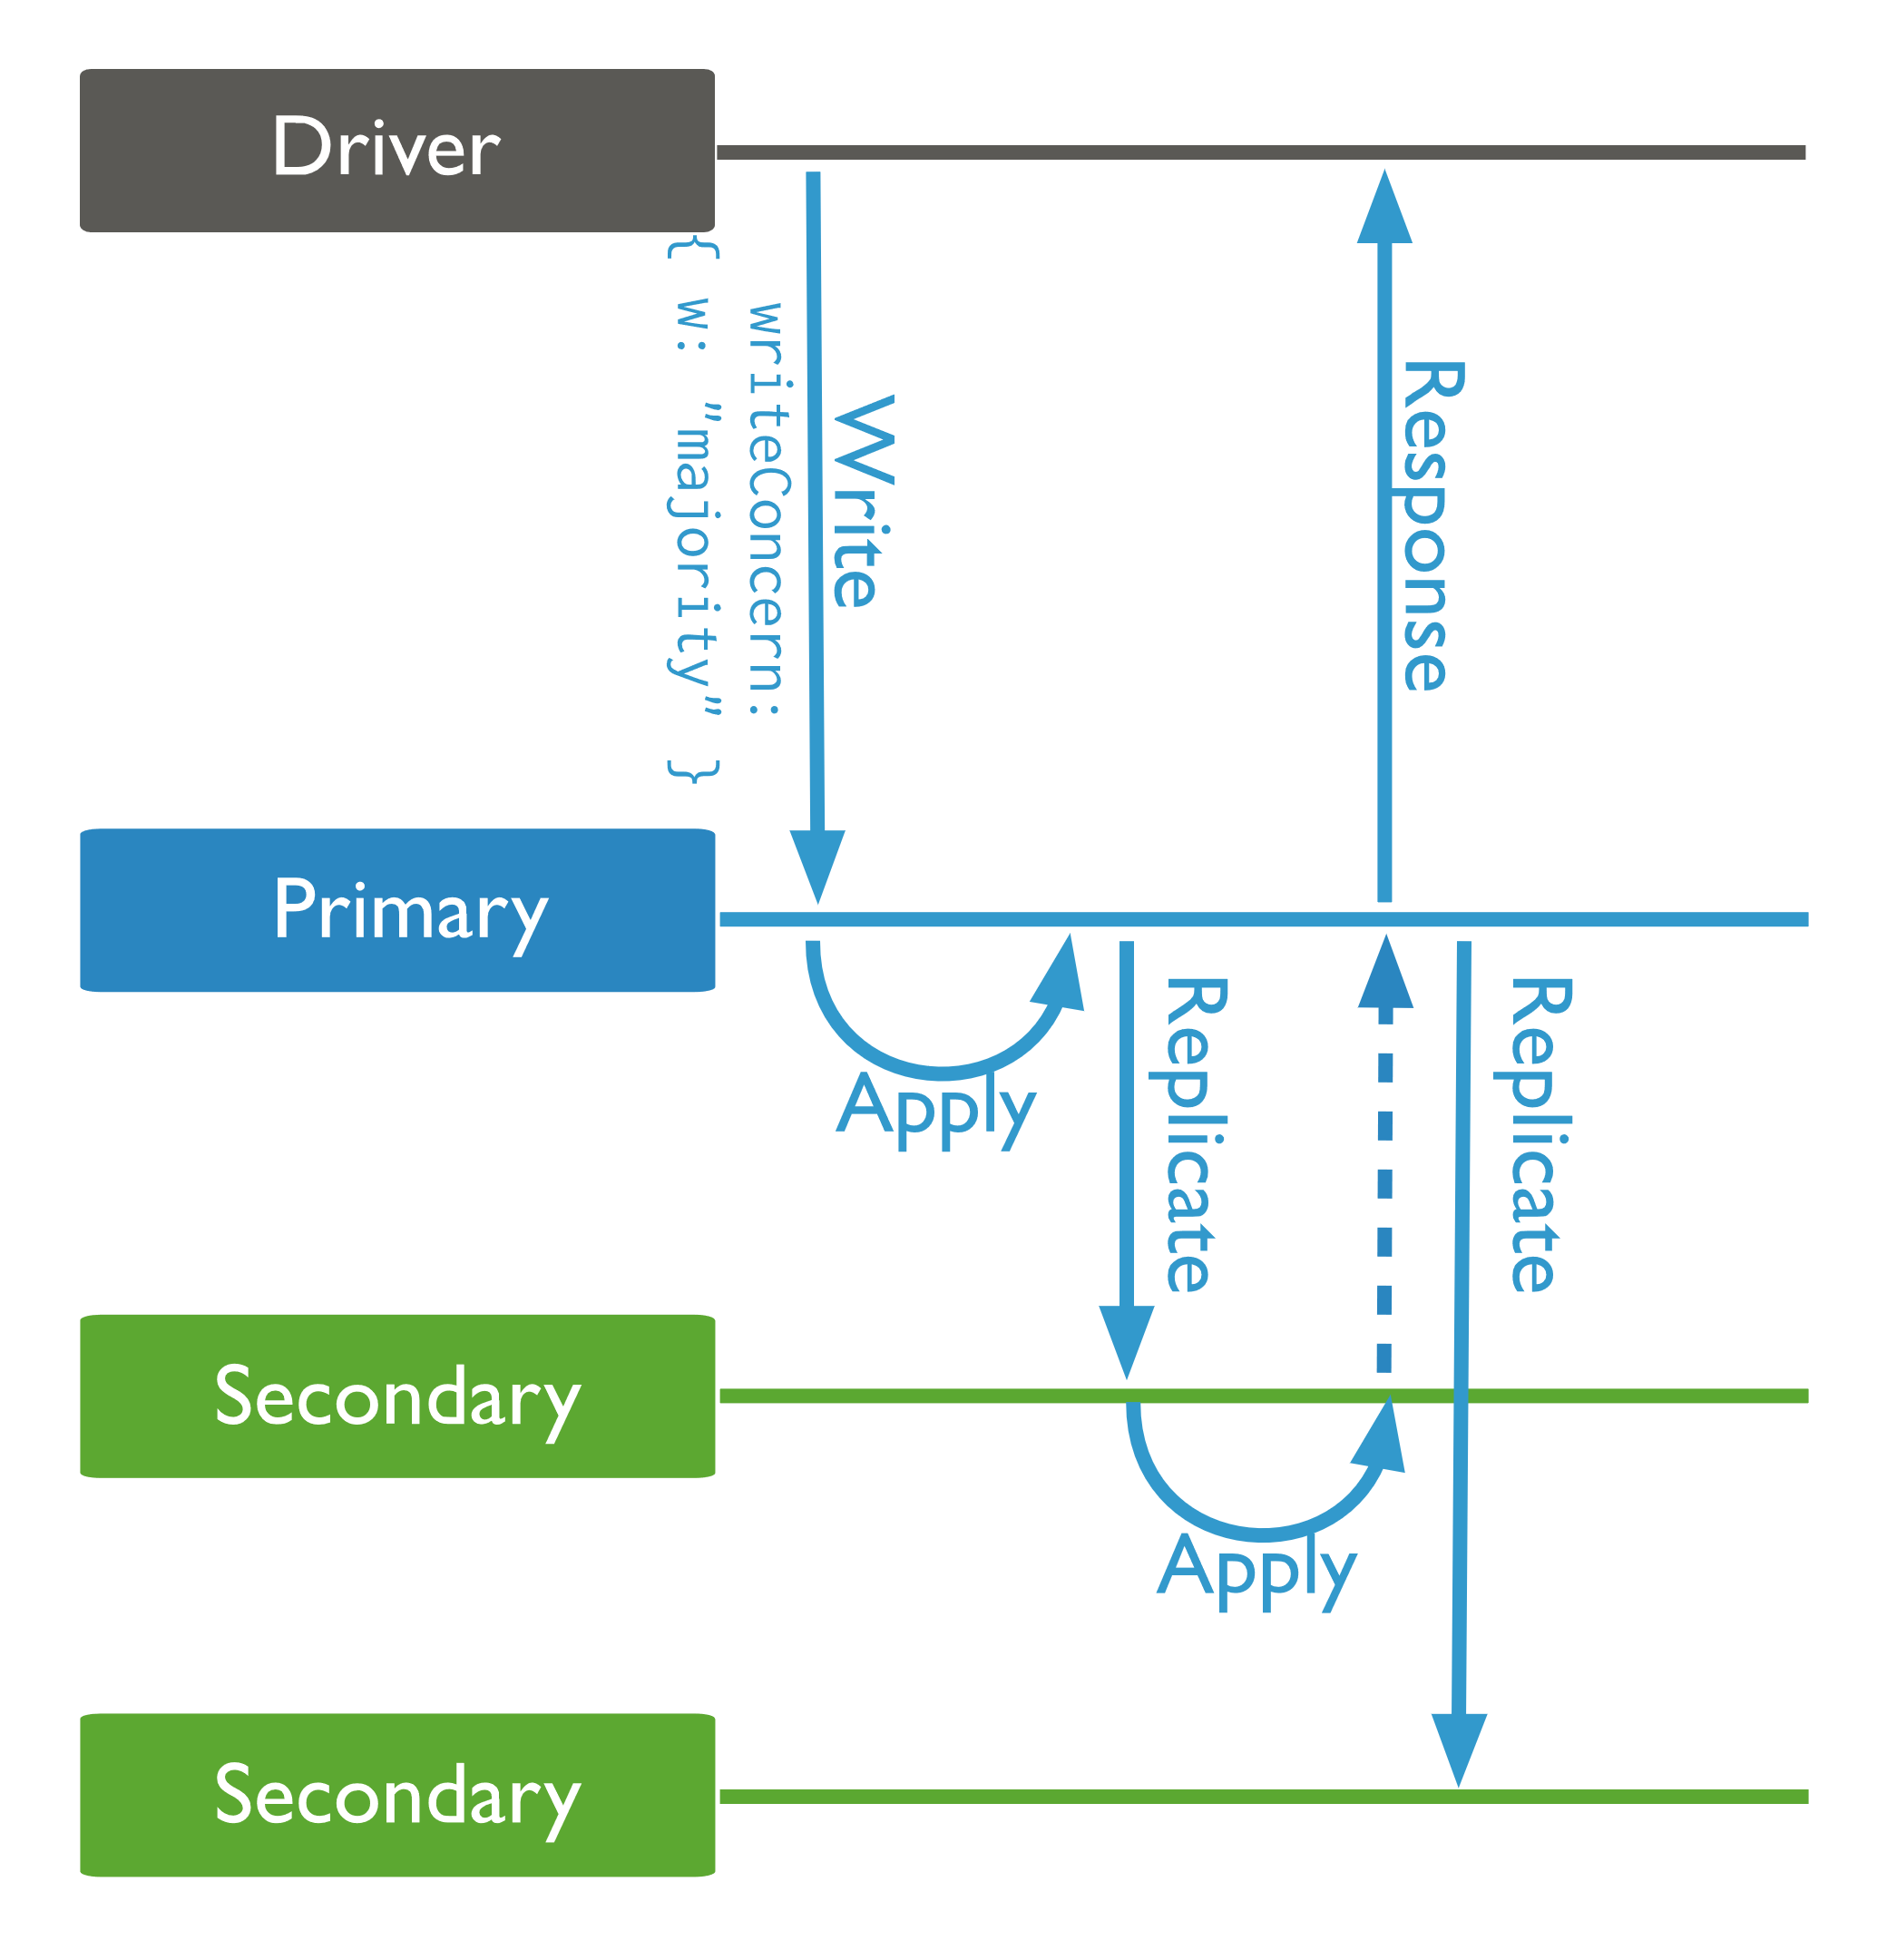
Write concern
Write concern za skupove replika predstavljaju broj članova koji nose podatke, odnosno broj primarnih i sekundarnih čvorova, ali arbitražnih čvorova ne, i koji moraju da potrvde operaciju pisanja kako bi ona bila uspešna.
Operacija pisanja može da se potvrdi tek nakon što je član primio i uspešno primenio upis.

Slide 14
Read preference
Read preference (preferencija čitanja) opisuje kako MongoDB klijenti usmeravaju operacije čitanja do članova skupa replika. Podrazumevano je da aplikacijaa usmerava svoje operacije čitanja primarnom članu. Međutim, moguće je da se navede opcija čitanja. Preferencija za čitanje se sastoji od režima preferencije čitanja i liste skupova oznaka, opciono.
Modovi:
Primary
primaryPreferred
Secondary
secondaryPreferred
nearest

Slide 15
Hvala na pažnji!

